Slide 1

Výsledky výzkumu na téma duševního zdraví mladých dospělých v ČR
Psychiatrická klinika 1. LF UK

Slide 2
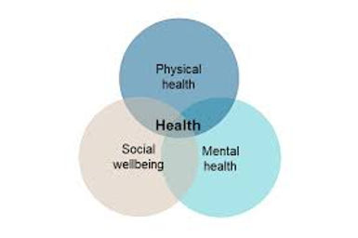
Zdraví ?
„stav kompletní fyzické, duševní a sociální pohody, a nikoliv pouhé nepřítomnosti nemoci či vady“ ( WHO, 1946)

Slide 3

CÍLE A POSLÁNÍ V OBLASTI VÝZKUMU DUŠEVNÍHO ZDRAVÍ

Slide 4
VÝZKUM DUŠEVNÍHO ZDRAVÍ
OBECNÁ POPULACE
PROFESNÍ SKUPINY
  LÉKAŘI
  SOUDCI
  UČITELÉ
  DIPLOMATI
  LÉKÁRNÍCI
POPSAT
ANALYZOVAT
DOPORUČIT

Slide 5
DUŠEVNÍ ZDRAVÍ MLADÝH DOSPĚLÝCH
CO
Vývoj duševní nepohody a projevů duševních poruch
Faktory ovlivňující duševní zdraví
Důraz na vliv životního stylu
PROČ
Porozumění faktorům ovlivňující duševní zdraví
Vytvoření poznatkové základny
Poskytnutí podpory pro rozvoj programů péče o duševní zdraví

Slide 6
DUŠEVNÍ ZDRAVÍ MLADÝH DOSPĚLÝCH
DUŠEVNÍ ZDRAVÍ
Duševní zdraví znamená cítit se dobře, zvládat běžné životní nároky, být produktivní a přispívat společnosti.
Duševní a fyzické zdraví jsou neoddělitelné.
Základním prostředkem péče o duševní zdraví je životní styl.
Duševní zdraví začíná v rodině
Společnost významně ovlivňuje duševní zdraví rodin, dětí a mladistvých.
MENTÁLNÍ ODOLNOST
Mentální odolnost je schopnost člověka odolávat a vyrovnávat se s běžnými nároky života a rychle se zotavit ze zátěže.

Slide 7
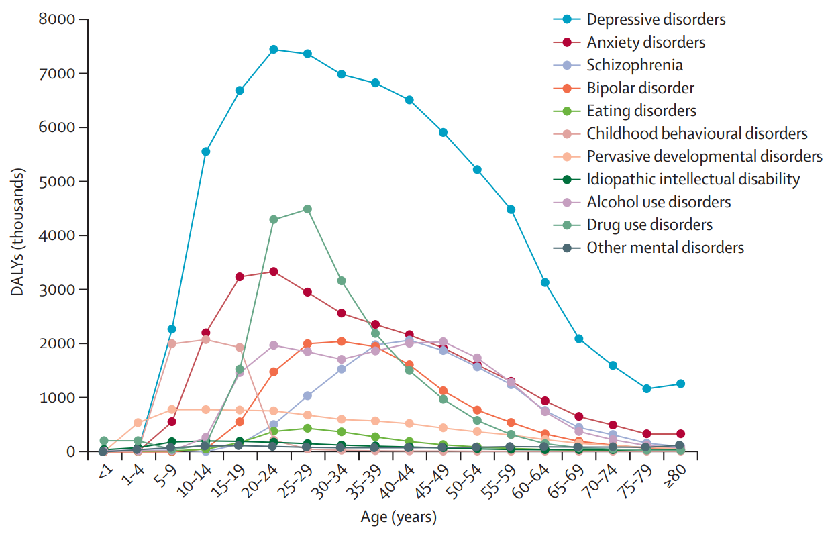
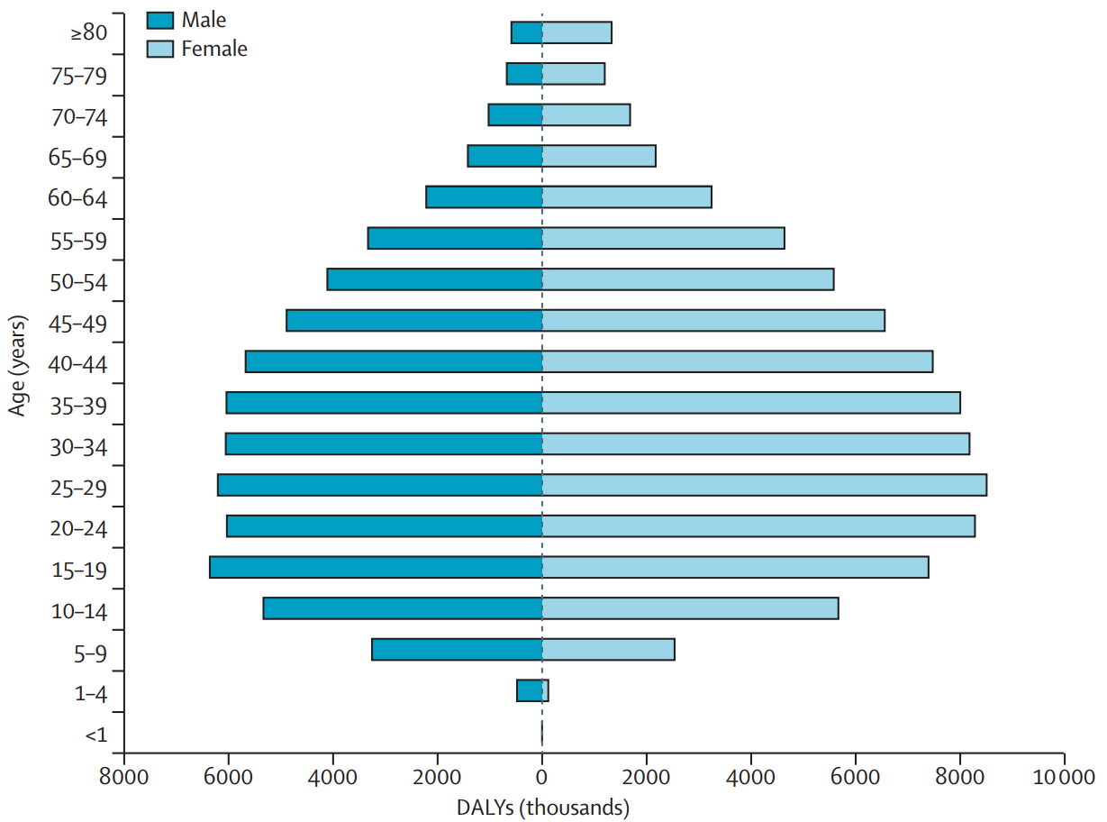
Global burden of disease attributable to mental and substance use disorders: findings from the Global Burden of Disease Study 2010
Whiteford et al., 2013

Slide 8
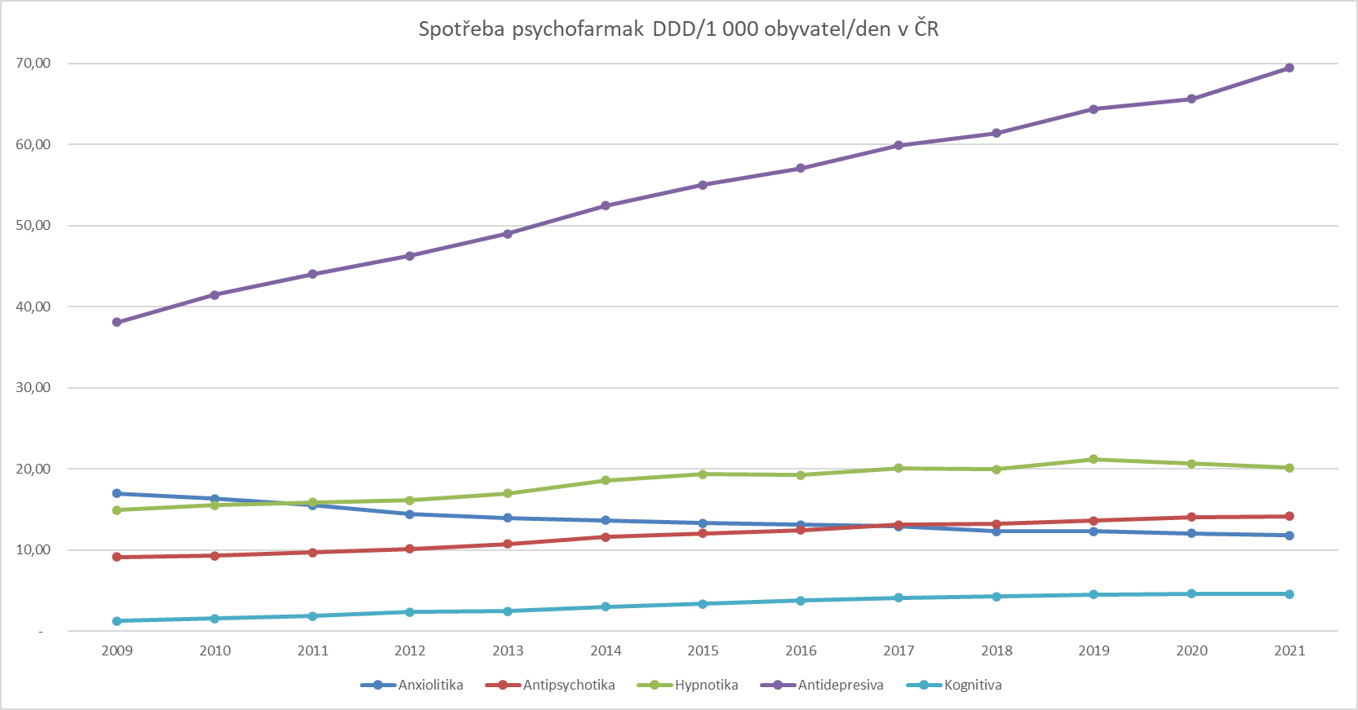
Psychofarmaka ČR DDD/1000obyv/den

Slide 9
Souhrnná nemocnost obyvatel v roce 2020 (komorbidní index)
Zdroj: NRHZS 2010–2020
Podíl obyvatel
DCCI = Deyova modifikace indexu komorbidit dle Charlsonové; pro obyvatele ČR byla analyzována historie poskytnuté lékařské péče v letech 2010–2020. Zaznamenaný výskyt vybraných závažných onemocnění je bodově ohodnocen a následným součtem bodů je určeno skóre pro každého obyvatele ČR.
 | Průměrné DCCI | DCCI 1–2 body | DCCI 3–4 body | DCCI > 4 body
Celkem | 0,98 | 29,9 % | 8,1 % | 4,8 %
0–17 let | 0,17 | 15,0 % | 0,3 % | 0,1 %
18–39 let | 0,38 | 25,5 % | 1,6 % | 0,4 %
40–64 let | 0,89 | 36,1 % | 7,5 % | 2,7 %
65–74 let | 2,09 | 41,4 % | 20,5 % | 12,2 %
75–84 let | 2,97 | 35,5 % | 26,7 % | 22,8 %
85 a více let | 3,64 | 28,9 % | 29,6 % | 32,6 %
DCCI skóre:
0 bodů (bez onemocnění)
1 bod (1 onemocnění)
2 body (2 onemocnění / 1 komplikovanější onemocnění)
3–4 body (více nemocí – zhoršený stav)
5 a více bodů (více nemocí – závažný stav)
Vybraná onemocnění včetně bodů: Infarkt myokardu (1), srdeční selhání (1), cévní onemocnění (1), cévní nemoci mozku (1), demence (1), chronické plicní onemocnění (1), onemocnění pojivových tkání (1), vředové onemocnění (1), mírné (1) / středně závažné nebo vážné onemocnění jater (3), diabetes mellitus bez (1) / s chronickými komplikacemi (2), hemiplegie/paraplegie (2), onemocnění ledvin (2), nádorové onemocnění bez (2) / s metastázemi (6), HIV/AIDS (6)

Slide 10
Civilizační onemocnění
(disease of modernity)
KVO, ateroskleróza
Hormonální poruchy, hypotyreóza, DM
Nádory a záněty gastrointestinálního traktu (IBD)
Dermatologická onemocnění (atopická dermatitis, psoriáza)
Revmatická onemocnění
Osteroporóza
Migréna, bolest, MS
Alergie
Obezita
Endometrióza
Depresivní a úzkostné poruchy
Zvýšení rizika chronických a často komorbidních onemocnění v mladších věkových skupinách

Slide 11
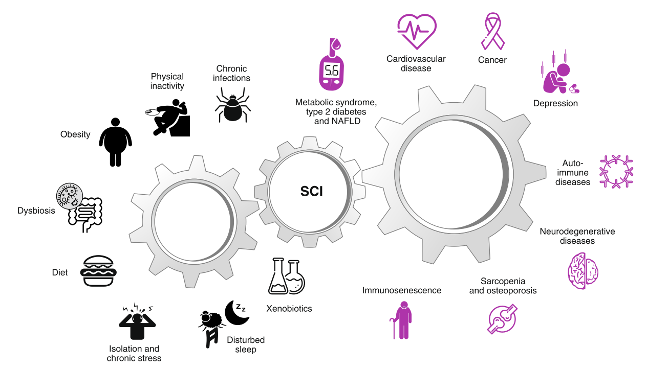
Doutnající zánět v etiologii nemocí
Furman et al. 2019

Slide 12
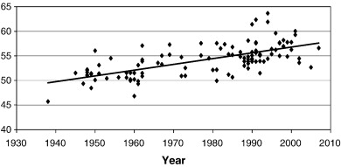
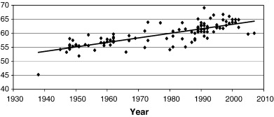
US college students, 1938–2007
MMPI
metaanalysis
n=63 706
MMPI Depression (D) scale scores
MMPI Psychopathic Deviation (Pd) scale scores
Twenge et al., 2010

Slide 13
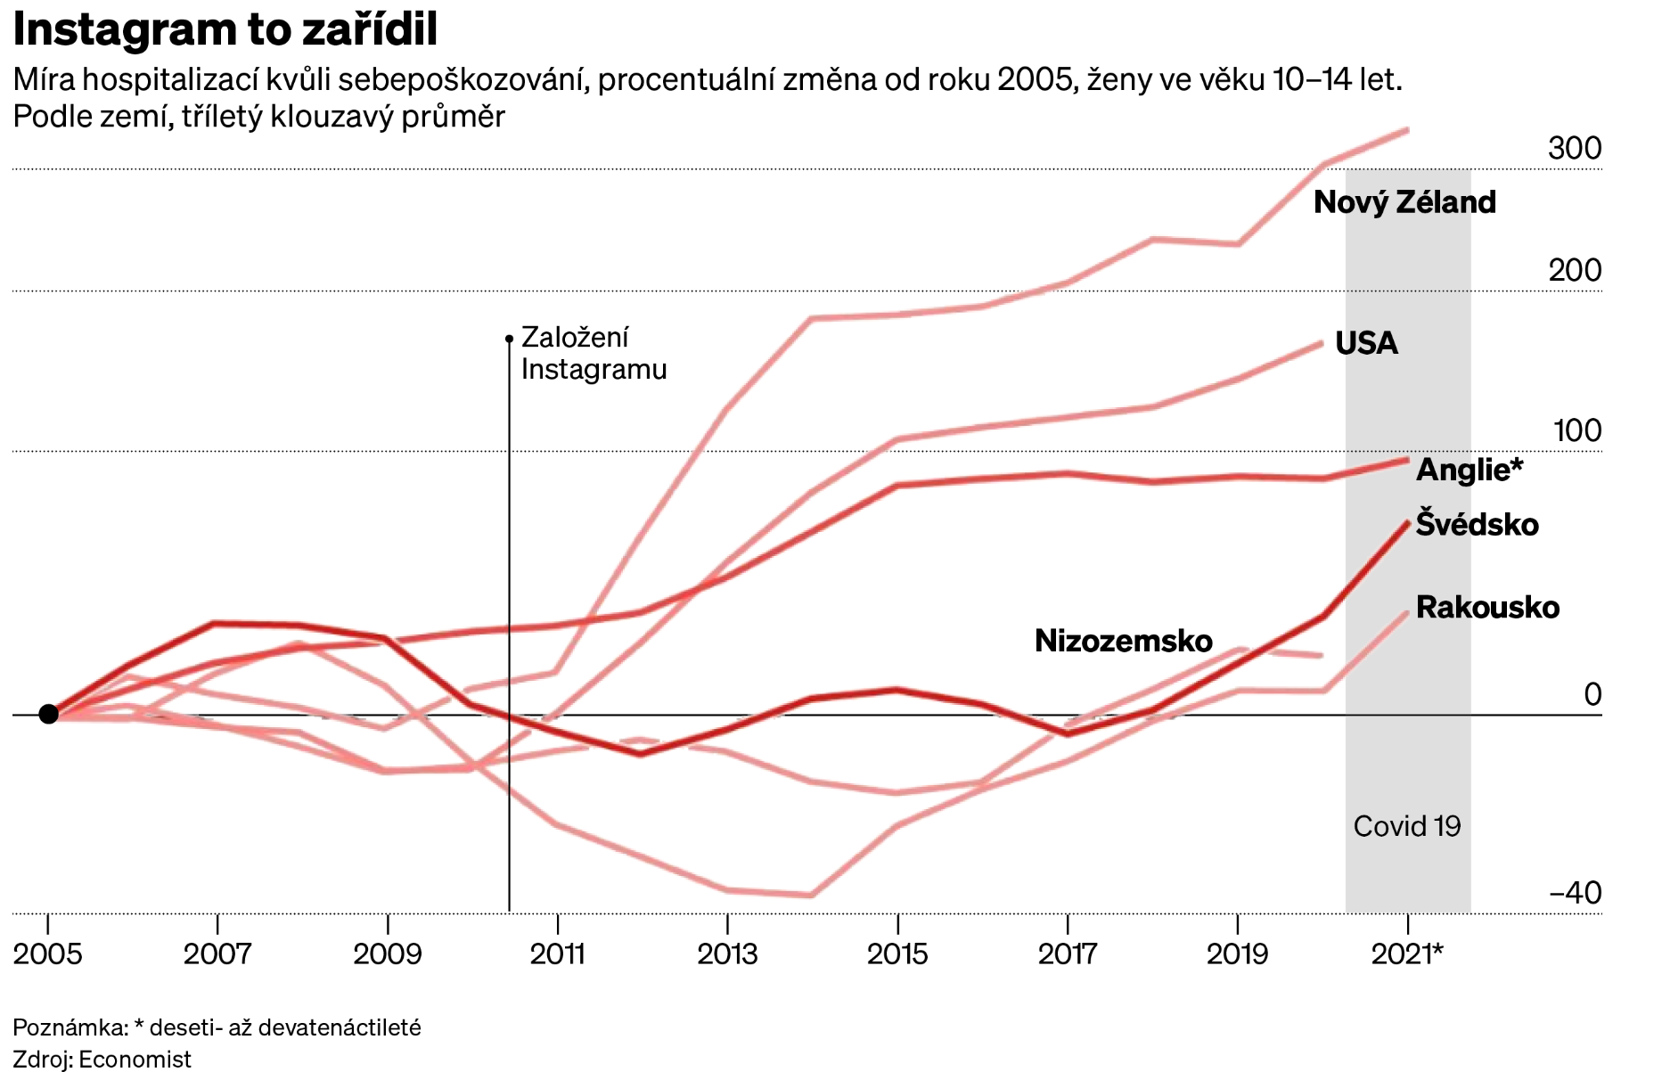

Slide 14

DUŠEVNÍ ZDRAVÍ MLADÝCH DOSPĚLÝCH

Slide 15
ZKOUMÁNÍ DUŠEVNÍHO ZDRAVÍ MLADÝCH DOSPĚLÝCH
Klíčová období vývoje
  mladá dospělost je klíčovým obdobím pro vývoj mozku, což ovlivňuje dlouhodobé duševní zdraví
Sociální a technologické změny
  moderní životní styl a technologické změny zvyšují stres a izolaci mezi mladými dospělými
Preventivní strategie
  výzkum duševního zdraví mladých dospělých je klíčový pro včasnou identifikaci a prevenci duševních onemocnění
Ekonomické a společenské důsledky
  duševní zdraví mladých dospělých má významný dopad na ekonomiku a společenské vztahy
Osobní rozvoj a blaho
  studium duševního zdraví mladých dospělých podporuje jejich osobní rozvoj a celkové blaho

Slide 16
CÍLE VÝZKUMU
Dlouhodobé sledování duševního zdraví a mapování trendů
Porozumění výzvám a stresorům, kterým mladí dospělí v české republice čelí
Návrh pro vytvoření služeb duševního zdraví
Zvýšení informovanosti vzdělávacích instituce a kariérních poradců o psychických faktorech, které ovlivňují vzdělávací a pracovní volby mladých dospělých
Snížení stigmatu týkající se duševních problémů

Slide 17

METODOLOGIE VÝZKUMU

Slide 18
METODOLOGIE
Reprezentativní vzorek mladé populace
  Věk 18-30
  Spolupráce s agenturou STEM/MARK
  Online dotazování
Kombinace standardizovaných nástrojů a specificky navržených otázek
Červen 2023 – pouze mladí dospělí
Roky 2014, 2017, 2020, 2021, 2023 – dospělá populace – z toho vybraný vzorek mladých dospělých pro srovnání

Slide 19

DEMOGRAFIE

Slide 20
POČTY RESPONDETŮ
2014
muži | ženy |  | celkem
63 | 56 |  | 119
2017
muži | ženy |  | celkem
76 | 53 |  | 129
2020 březen
muži | ženy |  | celkem
114 | 117 |  | 231
2020 prosinec
muži | ženy |  | celkem
123 | 113 |  | 236
2021 květen
muži | ženy |  | celkem
136 | 121 |  | 257
2021 prosinec
muži | ženy |  | celkem
131 | 122 |  | 253
2023 květen
muži | ženy |  | celkem
121 | 125 |  | 246
2023 mladí dospělí
muži | ženy | nebinární | celkem
507 | 520 | 3 | 1030

Slide 21
VĚK & VZDĚLÁNÍ
Nejvyšší dosažené vzdělání: | % | N
Základní | 17,1 | 176
Středoškolské/vyučen(a) bez maturity | 15,0 | 155
Středoškolské/vyučen(a) s maturitou | 42,1 | 434
Vysokoškolské - bakalářské | 12,1 | 125
Vysokoškolské - magisterské | 13,5 | 139
Vysokoškolské - postgraduální | 0,1 | 1
celkem | 1030 | 1030
Věk | % | N
18 | 9,2 | 95
19 | 7,3 | 75
20 | 6,8 | 70
21 | 5,7 | 59
22 | 5,5 | 57
23 | 5,8 | 60
24 | 4,6 | 47
25 | 6,7 | 69
26 | 8,1 | 83
27 | 10,2 | 105
28 | 10,0 | 103
29 | 9,4 | 97
30 | 10,7 | 110
celkem | 1030 | 1030

Slide 22

DEPRESIVNÍ SYMPTOMATIKA

Slide 23
DEPRESIVNÍ SYMPTOMATIKA

Slide 26
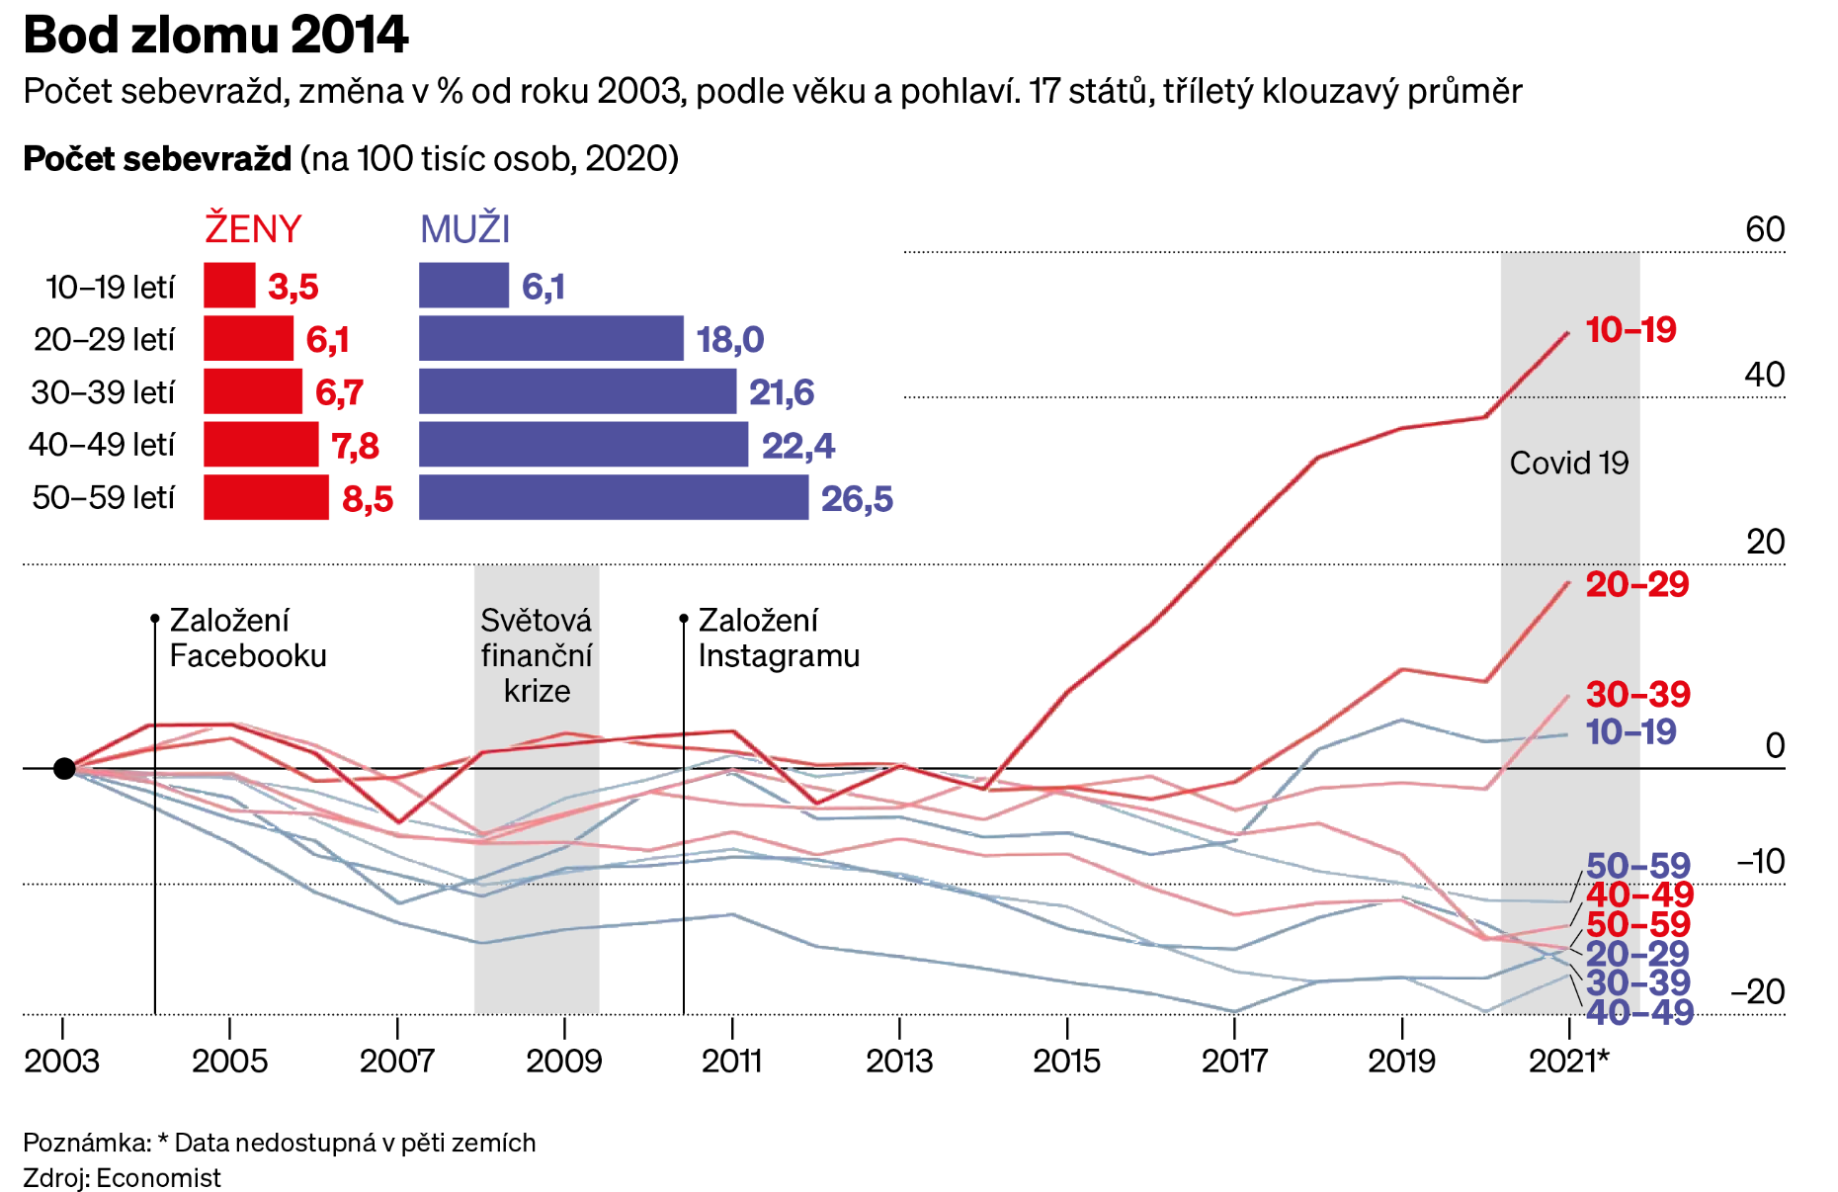

Slide 28

VYHOŘENÍ

Slide 29
PRŮMĚRNÉ VYHOŘENÍ

Slide 30
VYHOŘENÍ
DLE KATEGORIÍ

Slide 31
VYHOŘENÍ KATEGORIE (%)

Slide 32

ŽIVOTNÍ STYL

Slide 33
ŽIVOTNÍ STYL
 | Muž (%) | Žena (%)
Dodržujete zásady zdravého životního stylu?
Ano | 70,83 | 64,29
Ne | 29,17 | 35,71
Kouříte nebo jste kouřil/a?
Ano | 36,49 | 42,69
Ne | 63,51 | 57,31
Pijete alkohol?
Denně | 2,17 | 0,38
Čtyřikrát nebo vícekrát týdně | 4,14 | 1,92
Dva až třikrát týdně | 19,72 | 10,96
Dva až čtyřikrát měsíčně | 34,71 | 30,96
Jednou měsíčně nebo méně často | 29,19 | 39,81
Ne, vůbec | 10,06 | 15,96
Užíváte pravidelně nějaké návykové látky (drogy)?
Ano | 4,73 | 1,54
Ne | 95,27 | 98,46
Chodíte spát v pravidelnou dobu?
ano | 55,62 | 55,96
ne | 44,38 | 44,04
Spíte alespoň 6 hodin denně?
ano | 89,55 | 87,31
ne | 10,45 | 12,69
Trpíte nadměrnou spavostí a únavou v průběhu dne?
ano | 29,59 | 38,85
ne | 70,41 | 61,15
Máte problémy se spánkem přes noc?
ano | 23,87 | 27,5
ne | 76,13 | 72,5
Řešíte problémy se spánkem s lékařem?
ano | 4,73 | 3,08
ne | 95,27 | 96,92
Chodíte spát před půlnocí?
ano | 70,41 | 82,12
ne | 29,59 | 17,88
Probouzíte se opakovaně během noci?
ano | 26,23 | 42,88
ne | 73,77 | 57,12

Slide 34

MODELY DUŠEVNÍHO ZDRAVÍ

Slide 35
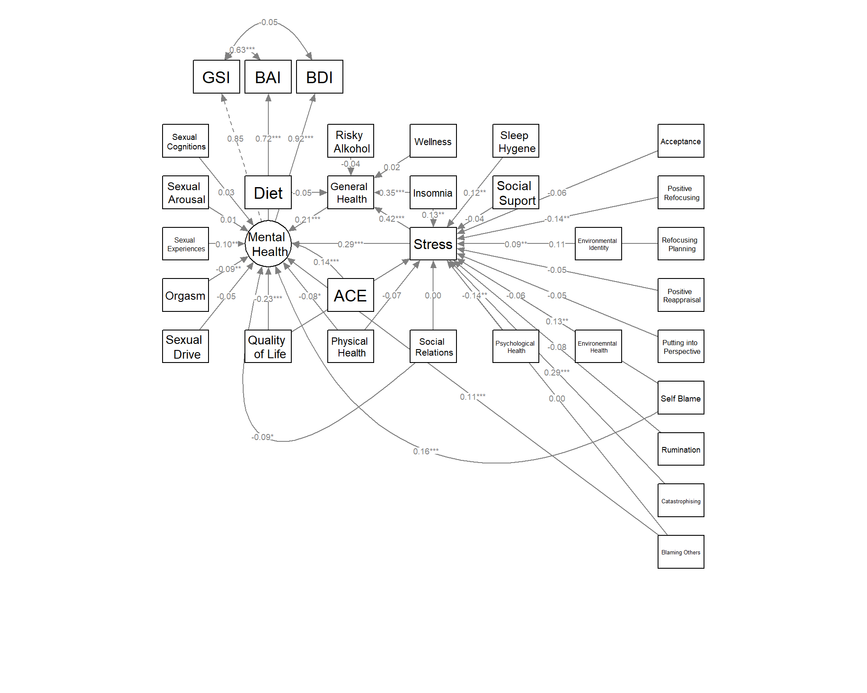
Trimmed Model Males

Slide 36

NÁLEZY , ZÁVĚRY A IMPLIKACE

Slide 37
NÁLEZY
DEPRESIVNÍ SYMPTOMATOLOGIE
Průměrná depresivní symptomatologie 2014 - 2021 vzrostla.
Akutálně 2021 -2023 stagnující tendence.
Ženy mají systematicky vyšší průměrnou depresivní symptomatologii než muži
Přestože většina respondentů má minimální nebo žádné příznaky deprese byl zaznamenán nárůst v kategorii “těžké deprese“ kdy v roce 2023 je v této kategorii 9,9 % sledované skupiny a v roce 2014 to bylo pouze 7,5%

Slide 38
NÁLEZY
VYHOŘENÍ
Výrazný nárůst intenzity vyhoření od 2014 do 2023
Zvýšení je mužů i u žen.
Vyhoření je mírou psychické a emoční nepohody a únavy.

Slide 39
ZÁVĚRY
VÝZNAMNĚ SE ZVYŠUJE CELKOVÁ DUŠEVNÍ NEPOHODA
DUŠEVNÍ ZDRAVÍ MÁ ZHORŠUJÍCÍ SE TENDENCI – ZVLÁŠTĚ U ŽEN
ZÁVAŽNOU DEPRESIVNÍ SYMPTOMATOLOGII VYKAZUJE AŽ 9,9% POPULACE
DUŠENÍ OBTÍŽE JSOU SPOJENÉ S ŽIVOTNÍM STYLEM –VÍCE U MUŽŮ NEŽ U ŽEN
AŽ 40 % POPULACE NEDODRŽUJE ZÁSADY ZDRAVÉHO ŽIVOTNÍHO STYLU
KOUŘÍ NEBO KOŘILO AŽ 40% POPULACE
AŽ 30% POPULACE MÁ PROBLÉMY SE SPÁNKEM, ,ALE NEŘEŠÍ JE S LÉKAŘEM
UŽÍVÁNÍ DROG JE MINIMÁLNÍ
DUŠEVNÍ ZDRAVÍ A NEPOHODA SE ZHORŠUJE
NEODPOVÍDÁ TOMU ŽIVOTNÍ STYL
DOSTUPNOST ODBORNÝCH SLUŽEB JE MINIMÁLNÍ
PREVENCE PRAKTICKY NEEXISTUJE

Slide 40
ZÁVĚRY
Problémy s duševním zdravím představují rostoucí krizi.
Dostupnost odborných služeb je minimální.
Neexistují prakticky systematické preventivní programy.
Mladí dospělí jsou s horšujícím se duševním zdravím ponecháni sami.
Nejedná se o izolovaný fenomén, zhoršující se duševní zdraví mladých dospělých je odrazem:
  Celkového stavu společnosti
  Celkového zhoršujícího se stavu duševního zdraví
  Společenských a politických faktorů
VEŘEJNOST TENTO PROBLÉM PRAKTICKY NEZAJÍMÁ

Slide 41
ALARMUJÍCÍ ZÁVĚR
Duševní zdraví v české populaci se dlouhodobě zhoršuje.
Toto pozorujeme zvláště u generace mladých dospělých – nastupující generace.
Česká společnost zapomněla na péči o duševní zdraví.
Problém nikoho nezajímá, a to u dětí, dospívajících ani dospělých.
Bez výrazné změny v přístupu k duševnímu zdraví bude docházet k dalšímu propadu.
Dopady budou jak individuální, tak celospolečenské.

Slide 42
IMPLIKACE
„CALL TO ACTION“
ZVÝŠENÍ POLITICKÉ POZORNOSTI!!!
ZVÝŠENÍ SPOLEČENSKÉ SENZITIVITY
TVORBA SYSTEMATICKÝCH PREVENTIVNÍCH PROGRAMŮ
PODPORA RODIN
VÝRAZNÉ A AKUTNÍ POSÍLENÍ ODBORNÝCH SLUŽEB
SYSTEMATICKÉ ANAGŽOVÁNÍ CELÉHO SYSTÉMU
PODPORA SYSTEMATICKÉHO SLEDOVÁNÍ DUŠEVNÍHO ZDRAVÍ

Slide 43
VÝZVA
UDĚLEJME VŠICHNI DNES (I ZÍTRA) NĚCO AKTIVNĚ PRO SVÉ DUŠEVNÍ ZDRAVÍ.
UDĚLEJEM VŠICHNI NĚCO PRO POHODU NĚKOHO JINÉHO.

Slide 44
Pilíř odolnosti č.1 – léčba tělesných onemocnění

Slide 45
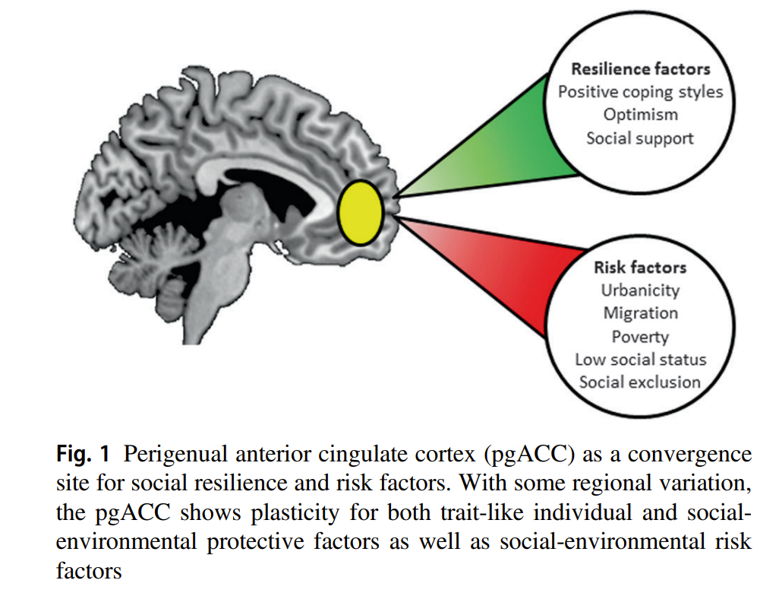
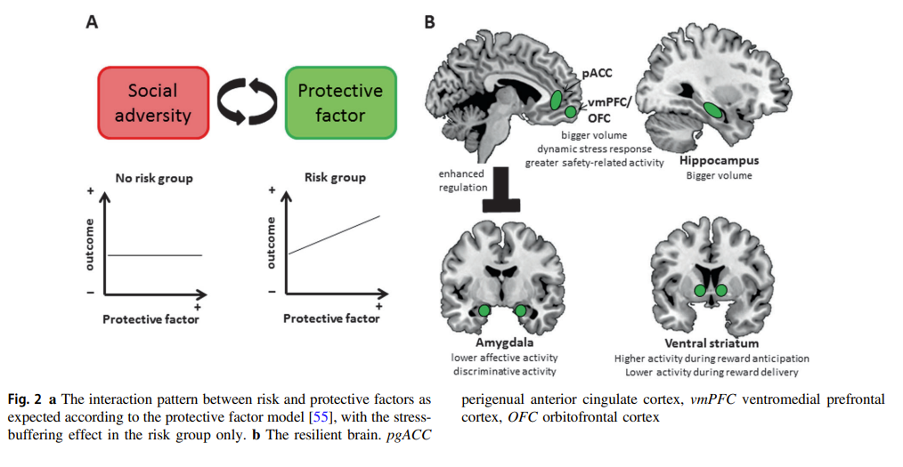
Co tě nezabije, to tě posílí - protektivní vs rizikové faktory
Holz et al, Nature 2019

Slide 46
Souhrnná nemocnost obyvatel v roce 2020 (komorbidní index)
Zdroj: NRHZS 2010–2020
Podíl obyvatel
DCCI = Deyova modifikace indexu komorbidit dle Charlsonové; pro obyvatele ČR byla analyzována historie poskytnuté lékařské péče v letech 2010–2020. Zaznamenaný výskyt vybraných závažných onemocnění je bodově ohodnocen a následným součtem bodů je určeno skóre pro každého obyvatele ČR.
 | Průměrné DCCI | DCCI 1–2 body | DCCI 3–4 body | DCCI > 4 body
Celkem | 0,98 | 29,9 % | 8,1 % | 4,8 %
0–17 let | 0,17 | 15,0 % | 0,3 % | 0,1 %
18–39 let | 0,38 | 25,5 % | 1,6 % | 0,4 %
40–64 let | 0,89 | 36,1 % | 7,5 % | 2,7 %
65–74 let | 2,09 | 41,4 % | 20,5 % | 12,2 %
75–84 let | 2,97 | 35,5 % | 26,7 % | 22,8 %
85 a více let | 3,64 | 28,9 % | 29,6 % | 32,6 %
DCCI skóre:
0 bodů (bez onemocnění)
1 bod (1 onemocnění)
2 body (2 onemocnění / 1 komplikovanější onemocnění)
3–4 body (více nemocí – zhoršený stav)
5 a více bodů (více nemocí – závažný stav)
Vybraná onemocnění včetně bodů: Infarkt myokardu (1), srdeční selhání (1), cévní onemocnění (1), cévní nemoci mozku (1), demence (1), chronické plicní onemocnění (1), onemocnění pojivových tkání (1), vředové onemocnění (1), mírné (1) / středně závažné nebo vážné onemocnění jater (3), diabetes mellitus bez (1) / s chronickými komplikacemi (2), hemiplegie/paraplegie (2), onemocnění ledvin (2), nádorové onemocnění bez (2) / s metastázemi (6), HIV/AIDS (6)

Slide 48
Pilíř odolnosti č.2 - světlo

Slide 49
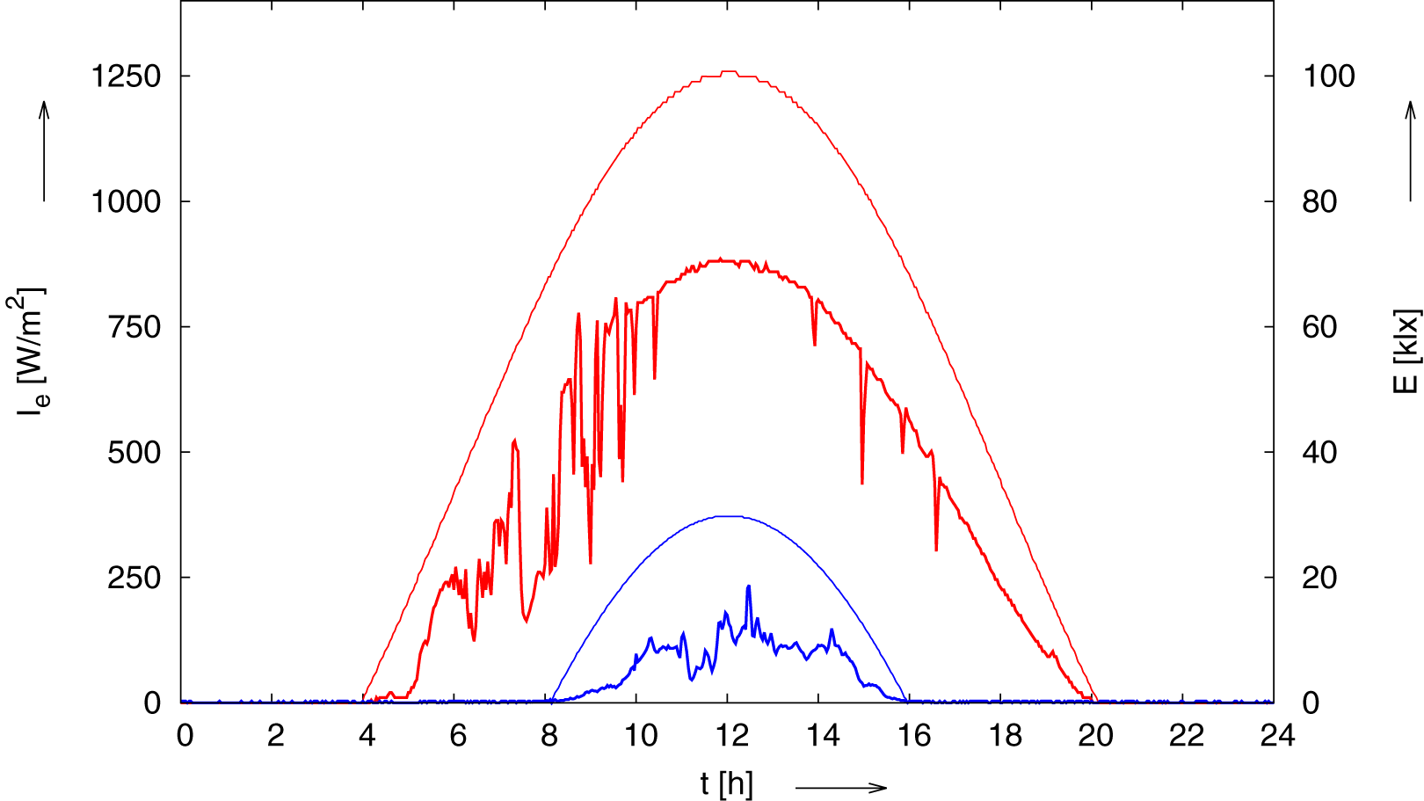
Roční cyklus světla
21. 6.
21. 12.
Z toho v interiéru: jednotky %
Data: ČHMÚ

Slide 50
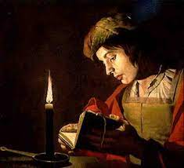
ACTIVITY VS. RELAX-TIME CONTRAST
> 10.000 lx
1-10 lx
Notes:
Přesun denní lidské činnosti do interiérů
Během vývoje se práce a studium přes den postupně přesunuly převážně do interiérů pod nedostatečné a nevhodné osvětlení. To dosud vždy cílilo jen na vizuální a energetickou účinnost. Pod tímto osvětlením sice dobře vidíme, ale chybí mu potřebný vliv na nevizuální systém oka, který vždy během dne dosud venku zabezpečovalo sluneční záření. Tyto nevizuální efekty mají vliv na kognitivní funkce mozku, produktivitu, náladu, vitalitu a naše celkové zdraví.
Proto je během dne v interiérech mimořádně důležité vystavení jasnému plnospektrálnemu osvětlení, které napodobuje denní světlo a také vyzařuje azurovou cirkadiánní a prokognitivní složku.
Svetly strop tmava podlaha vs. tmavy strop svetla podlaha / presne naopak, kancelare 100 lx, vonku aj desiatky tisic lux

Slide 51
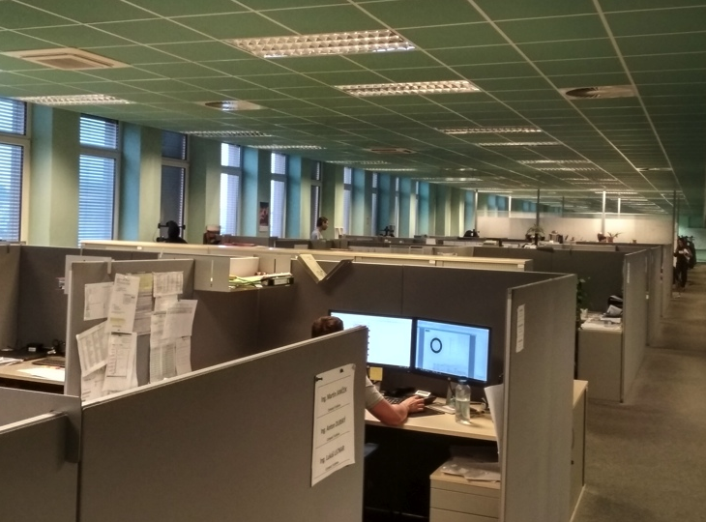
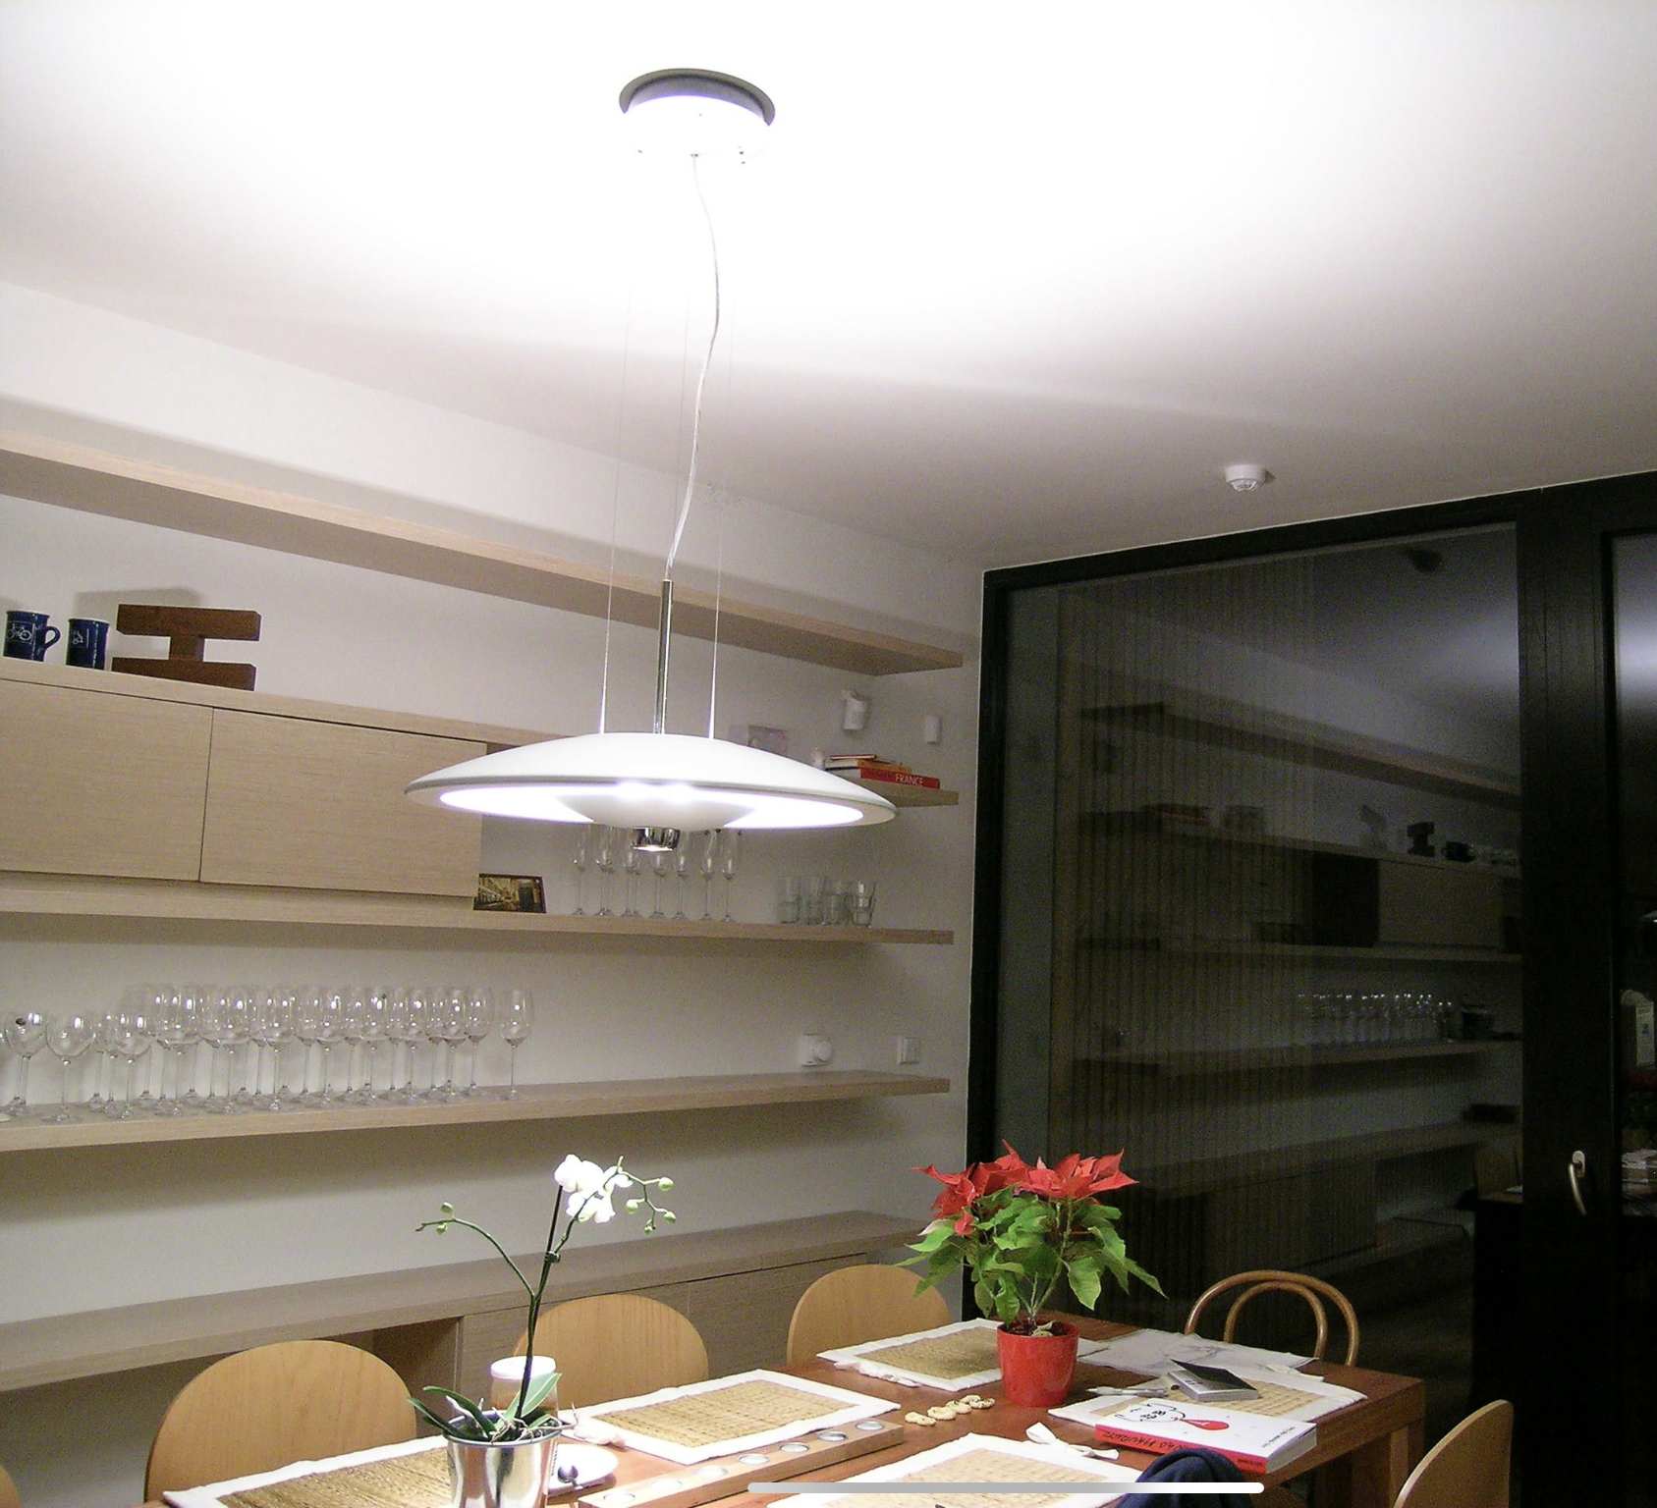
Aktivita vs. relaxace dobový kontext a kontrast
> 10.000 lx
300 lx
1-10 lx
300 lx
Notes:
Přesun denní lidské činnosti do interiérů
Během vývoje se práce a studium přes den postupně přesunuly převážně do interiérů pod nedostatečné a nevhodné osvětlení. To dosud vždy cílilo jen na vizuální a energetickou účinnost. Pod tímto osvětlením sice dobře vidíme, ale chybí mu potřebný vliv na nevizuální systém oka, který vždy během dne dosud venku zabezpečovalo sluneční záření. Tyto nevizuální efekty mají vliv na kognitivní funkce mozku, produktivitu, náladu, vitalitu a naše celkové zdraví.
Proto je během dne v interiérech mimořádně důležité vystavení jasnému plnospektrálnemu osvětlení, které napodobuje denní světlo a také vyzařuje azurovou cirkadiánní a prokognitivní složku.
Svetly strop tmava podlaha vs. tmavy strop svetla podlaha / presne naopak, kancelare 100 lx, vonku aj desiatky tisic lux

Slide 52
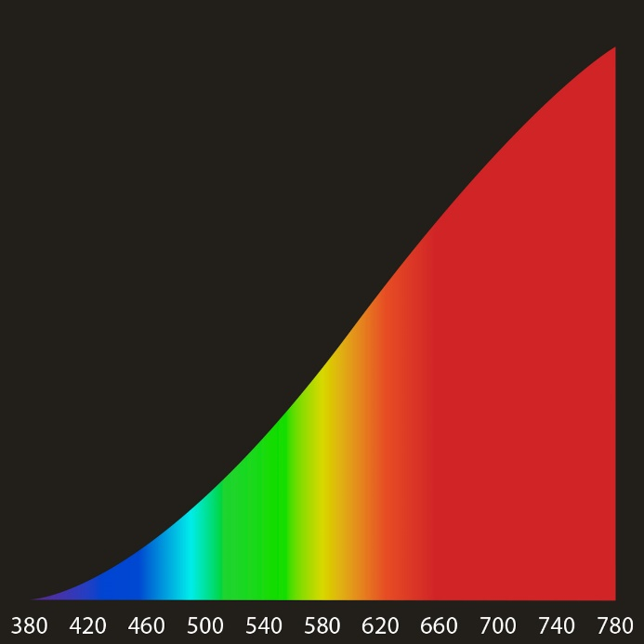
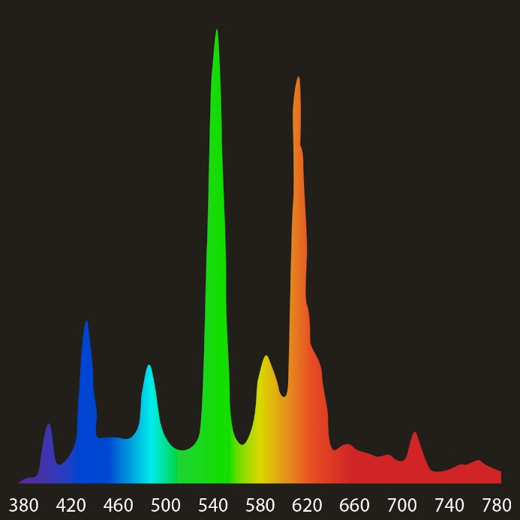
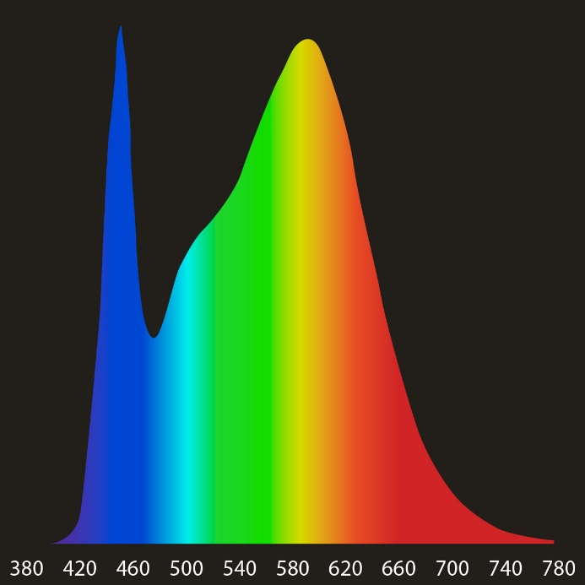
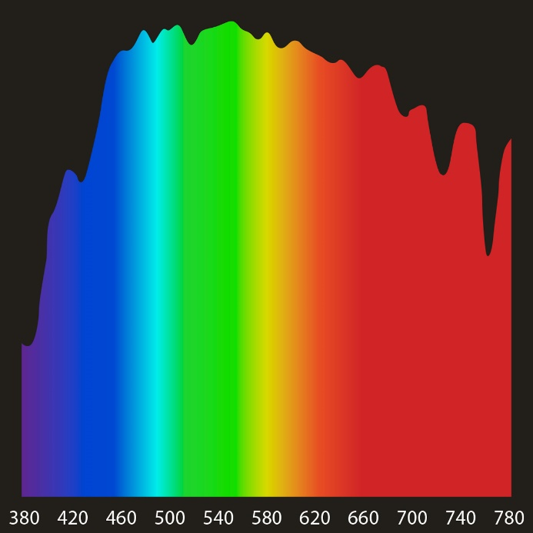
Žárovka
Zářivky
Běžná LED
Slunce v poledne

Slide 53
Pilíř odolnosti č.3 – fyzická aktivita

Slide 54
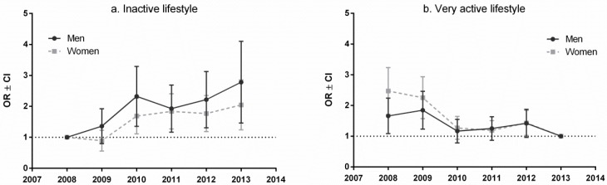
FYZICKÁ AKTIVITA DOSPĚLÝCH V ČR
Pelclová et al., 2016

Slide 55
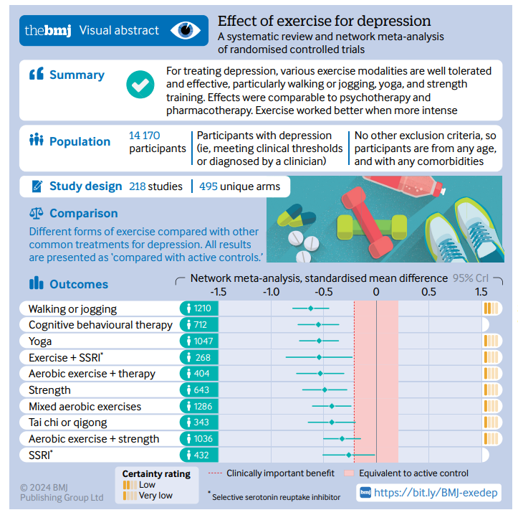
Noetel et al., 2024

Slide 56
Pilíř odolnosti č.4 - strava

Slide 57
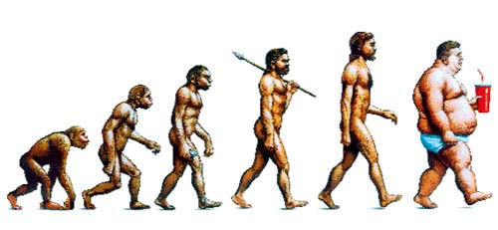
The Shape of Things to Come
The Economist, Dec 11 2003

Slide 58
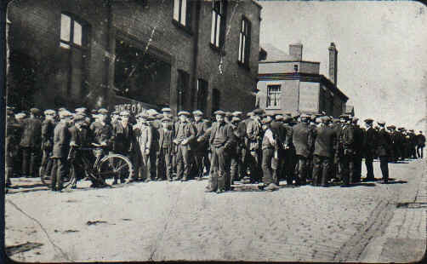
Životní styl dělníků ve střední viktoriánské době
Fyzická aktivita 55 – 70 hodin/týden, koníčky – zahradničení, kopaná
Kalorický příjem 150 – 200%
10x vyšší příjem mikro- a fytonutrientů
8 – 10 porcí ovoce a zeleniny denně,
Více NMK, výrazně méně trans tuků, málo soli, málo cukru
Nižší konzumace alkoholu a tabáku
Clayton a Rowbotham, 2009

Slide 59
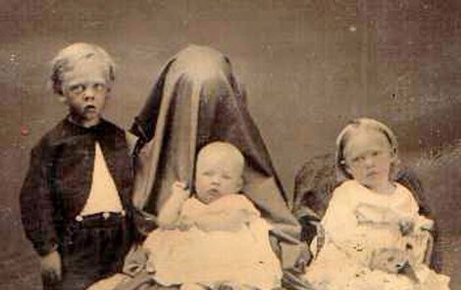
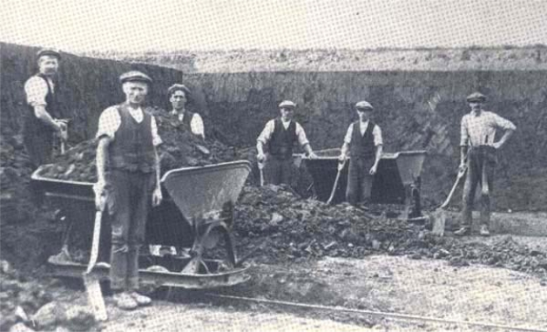
Průměrný věk dožití dělníků ve střední viktoriánské době od věku 5 let
 | Ženy | Muži
1850-1880 | 73 | 75
současnost | 76 | 72
10x nižší výskyt degenerativních onemocnění
Clayton a Rowbotham, 2009

Slide 60
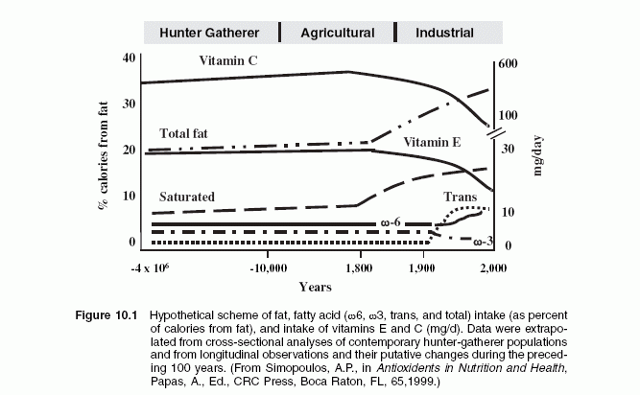
Změny stravování v historii lidstva
Evoluční aspekt diety (omega 6 a 3):
  Poměr 2:1 dříve (zelenina, semena, ryby). Nyní 10:1 - 20:1
  Možný vztah k zvýšenému riziku různých patologií
Simopoulos A.P., 2011

